Slide 2
ENGENHARIA MECATRÔNICA
ELETRICIDADE E CIRCUITOS DIGITAIS
PROF. SANDRO A. FERRAZ, PhD

Slide 3
Aula 1:
Tópicos abordados:
A estrutura da matéria;
A estrutura do átomo;
A carga elétrica;
O campo eletrostático;
Diferença do potencial elétrico;
Corrente elétrica;
Fonte de eletricidade.

Slide 4
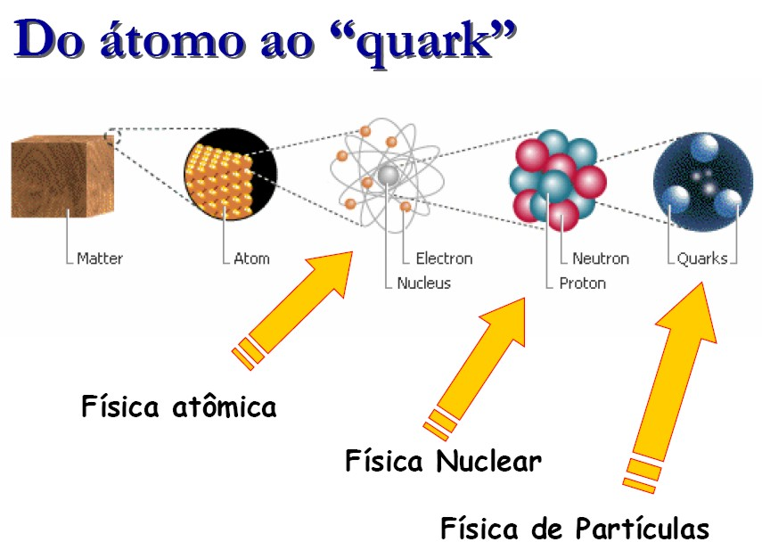
1.1 A Estrutura da Matéria

Slide 5
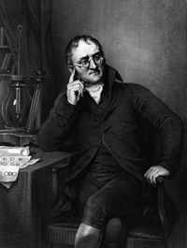
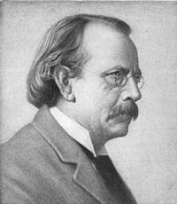
1.2 O Estrutura do Átomo
John Dalton (1766 – 1844).
Um dos primeiros cientistas a defender que a matéria é feita de pequenas partículas, os átomos.
Sir Joseph John Thomson (1856 – 1940)
Pela descoberta dos elétrons, recebeu o prémio Nobel de Física em 1906.

Slide 6
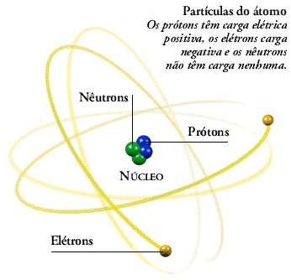
1.2 O Estrutura do Átomo
Os átomos são constituídos por partículas subatômicas:
Elétrons: Com carga elétrica negativa (-) – O elétron é o portador de carga fundamental da eletricidade. Os elétrons organizam-se (movem-se) em torno do núcleo definindo as camadas eletrônicas. Cada camada abriga um número máximo de elétrons que possuem em comum a mesma quantidade de energia;
Prótons: O próton é uma partícula subatômica encontrada no núcleo, possui carga elétrica positiva (+);
Nêutrons: O nêutron é uma partícula subatômica também encontrada no núcleo que não possui carga elétrica.
Quarks: se combinam para formar partículas
compostas chamadas hádrons; os mais estáveis
desse tipo são os prótons e os nêutrons, que
são os principais componentes dos núcleos
atômicos

Slide 7
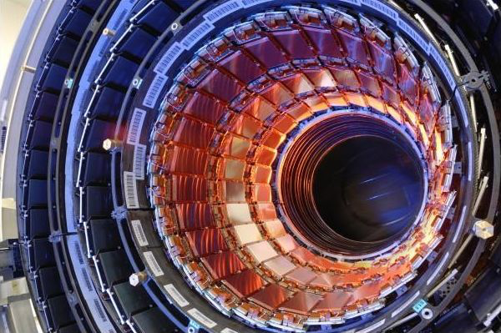
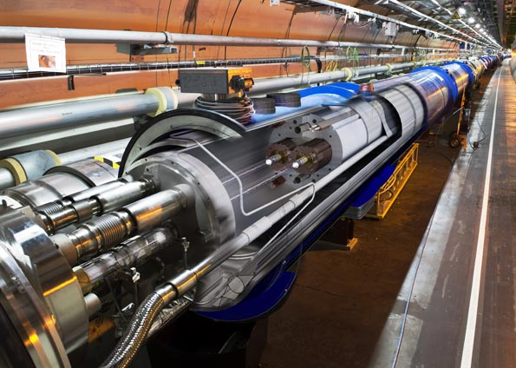
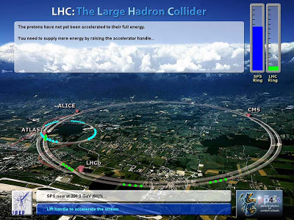
1.2 O Estrutura do Átomo
LHC (Grande Colisor de Hádrons)
O Grande Colisor de Hádrons, (em inglês: Large Hadron Collider - LHC), é o maior acelerador de partículas e o de maior energia existente do mundo.
laboratório localiza-se em um túnel de 27 km de circunferência, bem como a 175 metros abaixo do nível do solo na fronteira franco-suíça, próximo a Genebra, Suíça.
LHC é capaz acelar dois feixes de partículas subatômicas chamadas "hadrons" - ou prótons ou íons de chumbo. Estes viajarão em direções opostas dentro do acelerador circular, ganhando energia a cada volta. Ao colidir estas particulas frente a frente, os físicos esperam recriar as condições existentes logo após o Big Bang.

Slide 8
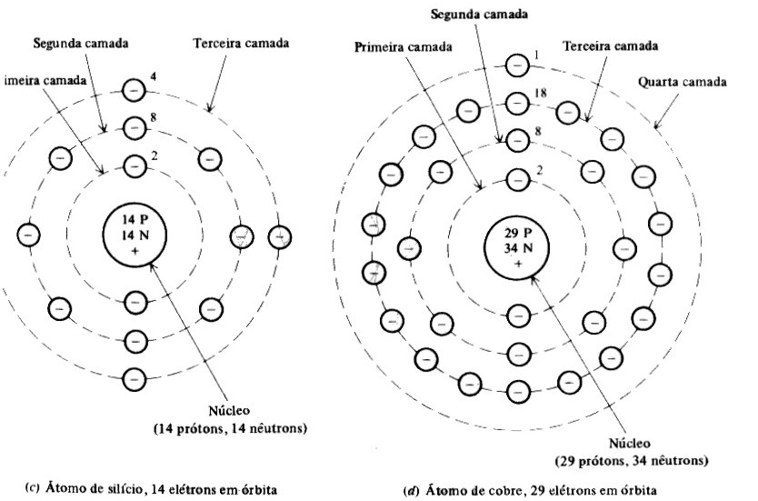

Slide 9
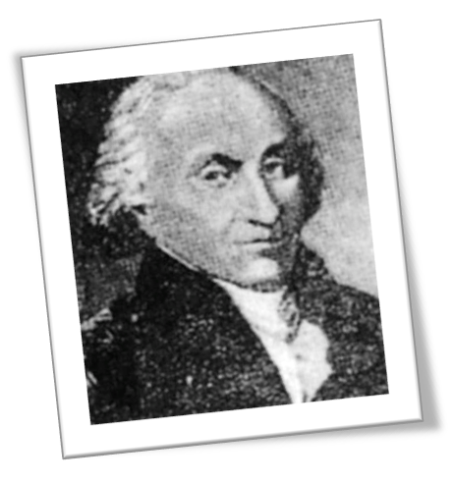
1.3 A Carga Elétrica
A carga elétrica é uma propriedade física fundamental, assim como a massa, a carga de um corpo e a carga fraca. A unidade da carga elétrica é o Coulomb (C).
O módulo da carga elétrica pode ser definido como:
Q = n.e
Onde Q é o módulo da carga elétrica, n é a quantidade
de elétrons, e e é a carga elétrica elementar:
e = 1,6 . 10⁻¹⁹C.
Charles Augustin de Coulomb

Slide 10
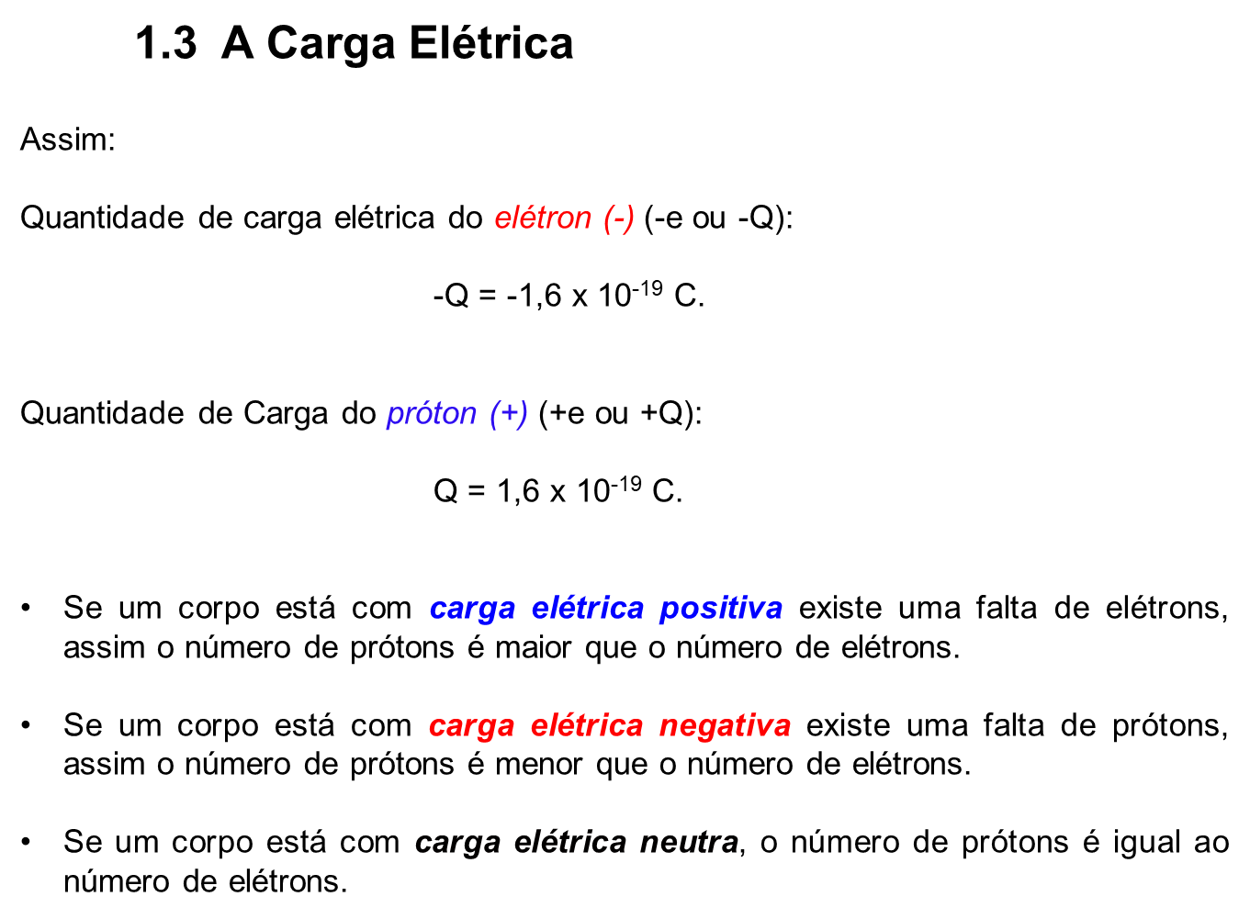

Slide 11
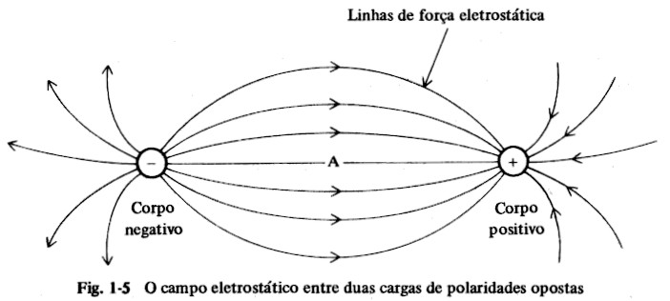
1.4 O Campo Eletrostático
A característica fundamental de uma carga elétrica é sua capacidade de exercer uma força. Esta força deve-se ao campo de forças eletrostáticas criado pela carga elétrica. Observemos a distribuição de carga da figura abaixo. As cargas que dão origem ao campo estão presas, se um elétron (-) for abandonado no ponto A da figura ele será repelido pela carga (-) e atraído pela carga (+) deslocando-se para a direita.
- A

Slide 12
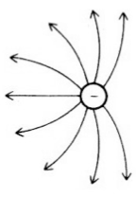
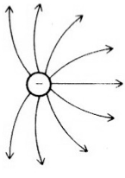
1.4 O Campo Eletrostático
Mesma carga se repelem

Slide 13
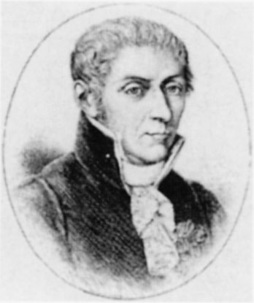
1.5 Diferença de potencial elétrico
Em virtude da força do seu campo eletrostático, uma carga elétrica é capaz de realizar trabalho ao deslocar uma outra carga por atração ou repulsão. A capacidade de realizar trabalho é chamada de potencial.
Dada uma distribuição de cargas podemos calcular o potencial elétrico em qualquer região com relação a distribuição de cargas. Quando duas regiões apresentam potencias diferentes dizemos que entre elas existe uma diferença de potencial elétrico (ddp), sendo esta diferença dada em Volts (V) e também é conhecida como tensão elétrica.
Count Alessandro Volta

Slide 14
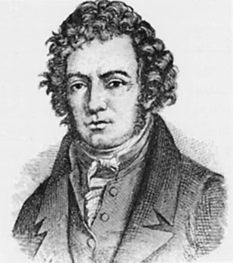
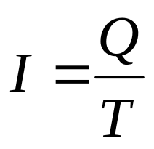
1.6 Corrente elétrica
O movimento ou fluxo de elétrons é chamado de corrente elétrica. A corrente é representada pela letra I. A unidade de corrente elétrica é o Ampère (A). Um Ampère de corrente é definido como o deslocamento de um Coulomb através de uma área qualquer durante um intervalo de tempo de um segundo.
A definição matemática de corrente elétrica é:
Onde: I = corrente elétrica (A);
Q = carga elétrica (C);
T = tempo (s).
André Marie Ampère

Slide 15
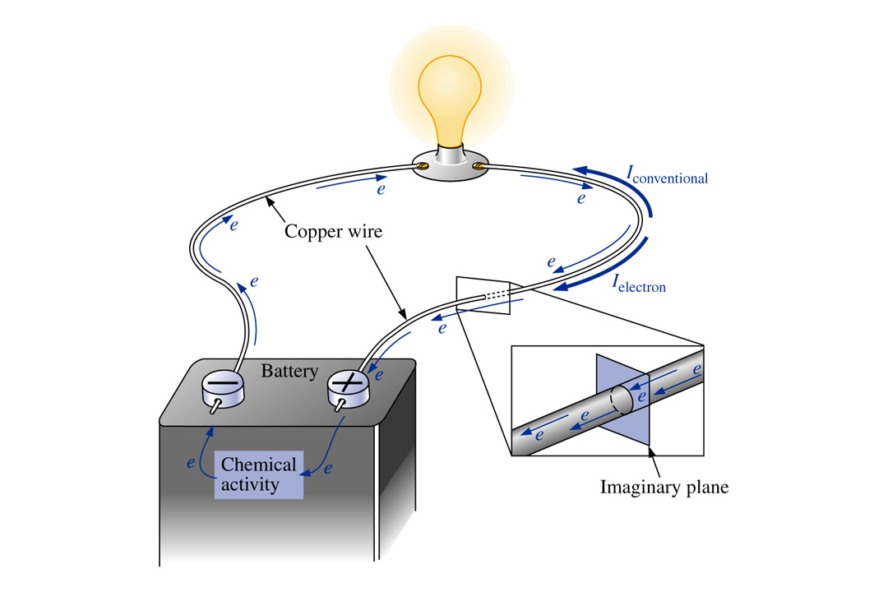
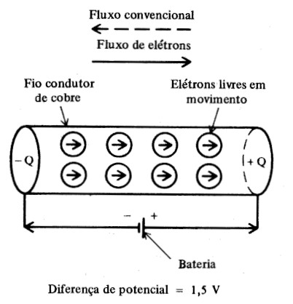
1.6.1 Fluxo de corrente elétrica
Fluxo de elétrons convencional
e

Slide 16
1.6.1 Fluxo de corrente elétrica
Fluxo de elétrons real
e

Slide 17
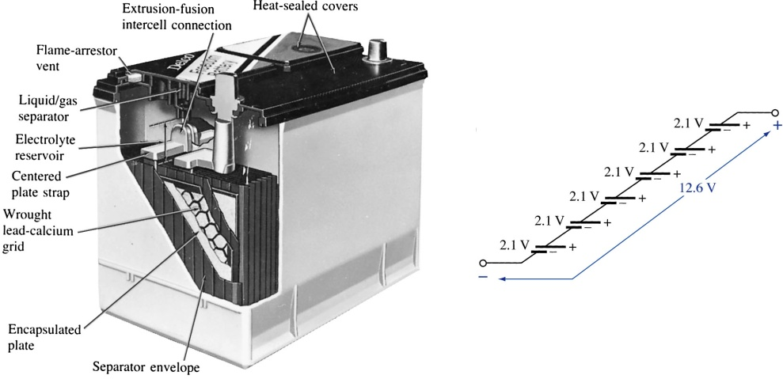
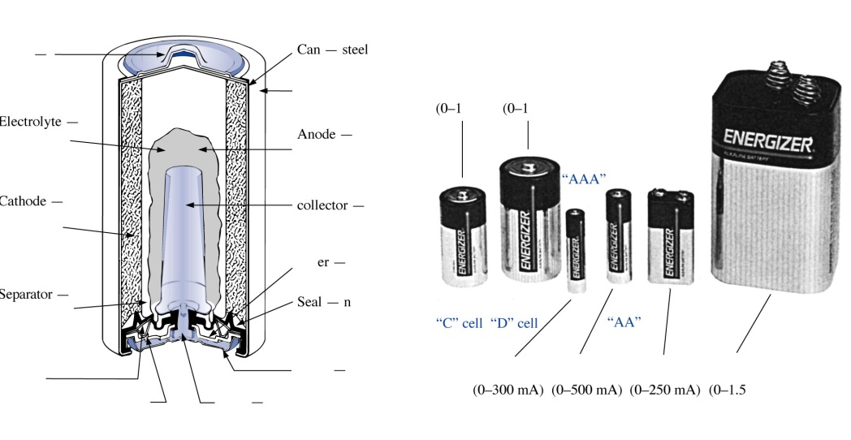
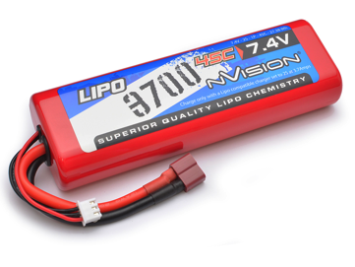
1.8 Fontes de Eletricidade
Bateria Química:
A pilha química consiste da combinação de materiais que são utilizados para converter energia química em energia elétrica.
Uma bateria é constituída pela ligação de duas ou mais pilhas em série.

Slide 18
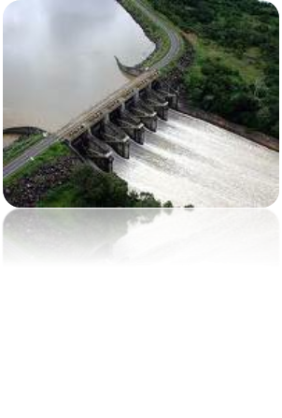

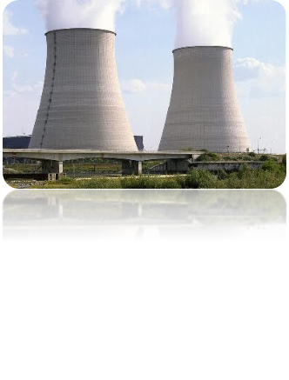
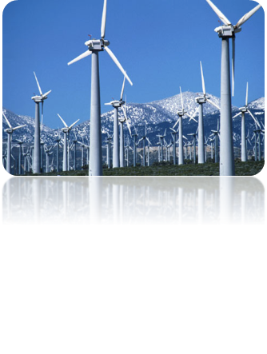
1.8 Fontes de Eletricidade
Geradores:
É uma máquina na qual se usa energia eletromagnética para produzir tensão por meio da rotação de bobinas de fio dentro de um campo eletromagnético. Mais de 95% da energia consumida no Mundo é produzida por geradores.
Hidroelétrica
Térmica
Nuclear
Eólica

Slide 19
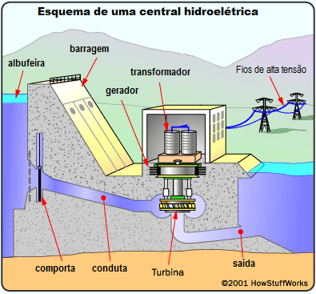
1.8 Fontes de Eletricidade
Energia Hidráulica:
Mais de 98% da energia consumida no Brasil é produzida por Hidroelétrica.

Slide 20
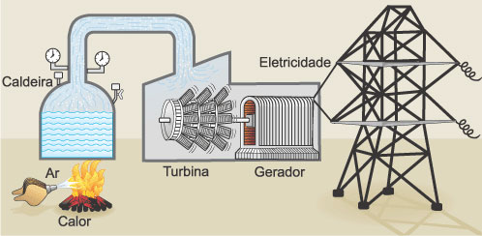
1.8 Fontes de Eletricidade
Energia Térmica:
A maior parte da produção de energia elétrica no Mundo origina-se da energia térmica. A queima de comburentes (carvão, óleo ou gás natural) é utilizada para aquecer a água, que na forma de vapor é utilizada para girar as turbinas acoplada a geradores elétricos.

Slide 21
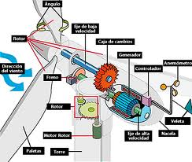
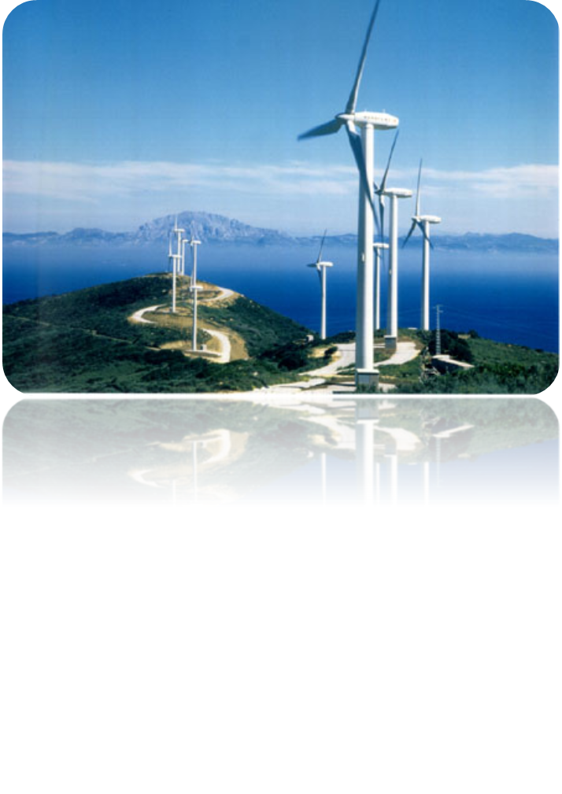
1.8 Fontes de Eletricidade
Energia Eólica:

Slide 22
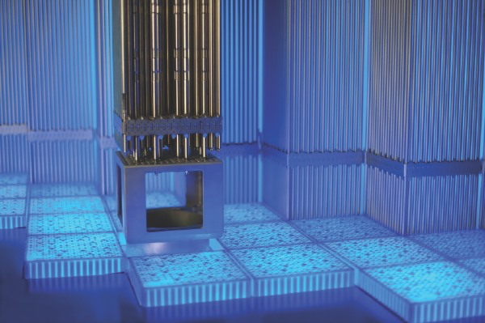
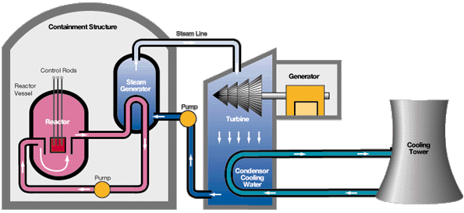
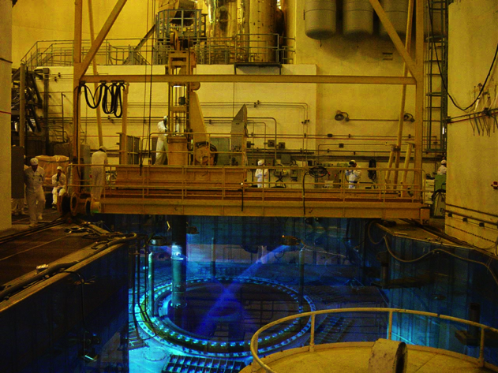
1.8 Fontes de Eletricidade
Energia Nuclear:

Slide 23
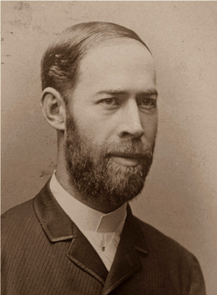
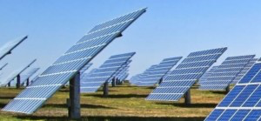
1.8 Fontes de Eletricidade
Placa solar
Dispositivo que converte a energia do Sol diretamente em eletricidade. Ele é composto de células solares, feitas de materiais semicondutores como o silício. São as chamadas células fotovoltaicas.
Quando as partículas da luz solar (fótons) colidem com os átomos desses materiais, provocam o deslocamento dos elétrons, gerando uma corrente elétrica, usada para carregar uma bateria. O efeito fotovoltaico foi descoberto em 1887 pelo físico alemão Heinrich Hertz. Geradores elétricos como esses são cada vez mais usados em aparelhos eletrônicos, satélites e em “fazendas fotovoltaicas”.
Cada metro quadrado de coletor fornece 170 watts (pouco menos que três lâmpadas incandecêntes de 60 watts).
Heinrich R. Hertz (1857-1894)
"Fazenda fotovoltaica”

Slide 24

Dúvidas?

Slide 25
Exercícios:
1) Qual a carga efetiva de um corpo que contém 8 prótons e 4 elétrons?
2) Um isolante carregado tem um déficit de 50 x 10¹⁸ elétrons. Determine a sua carga em coulombs e a sua polaridade.
3) Determine a corrente necessária para carregar um dielétrico para que ele acumule uma carga de 20 C após 4 s.
Uma corrente de 8 A carrega um isolante durante 3 s. Qual a carga acumulada?
5) Um isolante carregado possui um excesso de 25 x 10¹⁸ elétrons. Determine a sua carga em coulombs e a sua polaridade.
6) Um material com excesso de 25 x 10¹⁸ elétrons perde 6,25 x 10¹⁸ elétrons. Faz-se com que os elétrons excedentes fluam passando por um dado ponto em 2 s. Calcule a corrente produzida pela passagem de elétrons resultantes.
7) Uma carga de 10 C passa por um dado ponto a cada 2 s. Qual a corrente.

Slide 26
Qual a carga acumulada quando uma corrente de 5 A carrega um isolante durante 5s?
9) Em um condutor a corrente é dada pela seguinte função dependente do tempo: I = 0,5t. Calcule (a) a quantidade de carga que atravessa uma secção do condutor entre os instantes t = 0s e t = 10s e (b) a quantidade de carga que atravessa uma secção transversal do condutor entre os instantes t = t₁ e t = t₂.
10) De maneira simplificada um capacitor é um reservatório de elétrons, ou seja de carga elétrica, suponhamos que uma capacitor (descarregado em t = 0) acumule carga elétrica a uma taxa de Q = 10t, onde Q é a quantidade de carga no capacitor no instante t, calcule a corrente elétrica que passa pelo fio que carrega o capacitor no instante t.

Slide 27
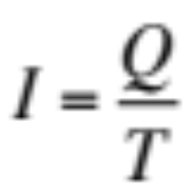

Lembrando:
Q = n.e
I = corrente elétrica (A);
Q = carga elétrica (C);
T = tempo (s).
n = quantidade de elétrons.

Slide 28
GUSSOW, M. Eletricidade Básica. 2ª ed. São Paulo, Pearson Makron Books, 2010.
MALVINO, A. P. Eletrônica. 4. ed. São Paulo: Pearson Education do Brasil, 2006.

Slide 29

Copyright © 2020 Prof. Sandro A. Ferraz
Todos direitos reservados. Reprodução ou divulgação total ou parcial deste documento é expressamente proíbido sem o consentimento formal, por escrito, do Professor (autor).

